Slide 1
Облачное хранилище AWS
Выполнил
Магистрант группы К42101с
Ляховой Валентин Вадимович
Проверил
Преподаватель практики, ведущий инженер
Шкребец Александр Евгеньевич
Санкт-Петербург
2022

Slide 2
Определение
Облачное хранилище — это модель облачных вычислений, при которой данные хранятся у поставщика облачных вычислений, который управляет хранилищем данных и предоставляет его как услугу. Облачное хранилище предоставляется по запросу с определенной емкостью и стоимостью и устраняет необходимость в покупке и управлении собственной инфраструктурой хранения данных.
2

Slide 3
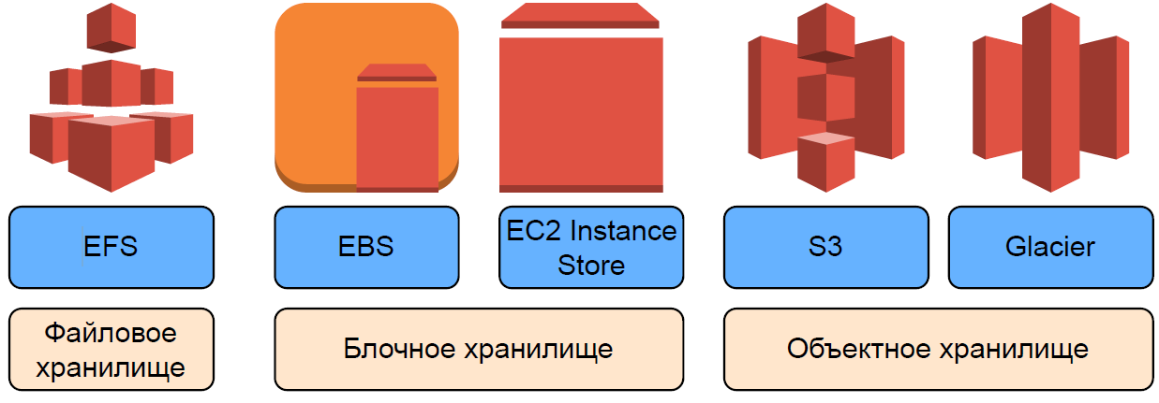
Типы облачных хранилищ
3

Slide 4
1.S3 (Simple Storage Service)
Функции
Amazon S3 использует крупнейшую в мире глобальную облачную инфраструктуру и был создан с нуля, чтобы обеспечить обещанную клиентам надежность на уровне 99,999999999%. Данные автоматически распределяются как минимум по трем физическим объектам, которые географически разделены в пределах региона AWS, а также автоматически реплицируются данные в любой другой регион AWS.
Безопасность
S3 поддерживает шифрование на стороне сервера и шифрование на стороне клиента. Доступ к данным в S3 могут получить другие пользователи или учетная запись AWS, только если администратор предоставил им доступ, написав политику доступа. Благодаря поддержке многофакторной аутентификации (MFA) можно добавить еще один уровень безопасности для работы объекта.
4

Slide 5
2.Glacier
Применение
Используется для хранения данных в виде архивов. Архив может состоять из одного файла или комбинации нескольких файлов в виде единого архива, а архивы организованы в хранилища с поддержкой запроса данных для извлечения определенного подмножества данных, которые вам нужны, из архива. Данные автоматически распределяются как минимум по трем физическим объектам, географически разделенным в пределах региона AWS.
Безопасность
Изначально доступ к данным Glacial может иметь только владелец/администратор аккаунта, однако контроль доступа можно настроить для других людей, определив правила доступа в сервисе AWS Identity and Access Management (IAM). Glacier использует шифрование на стороне сервера для шифрования всех данных. Блокируемые политики могут быть определены для блокировки хранилищ для долгосрочного хранения записей.
5

Slide 6
3.EFS (Elastic File System)
Емкость хранилища EFS эластична и способна автоматически увеличиваться и уменьшаться в зависимости от требований. EFS поддерживает версии сетевой файловой системы 4 (NFSv4) и 4.1 (NFSv4.1).
Применение
EFS — это сетевая файловая система, которая может расширяться до петабайт при параллельном доступе из экземпляров EC2. Эластичная файловая система EFS монтируется на инстансах Amazon EC2. Несколько экземпляров EC2 могут даже совместно использовать одну файловую систему EFS, обеспечивая доступ к большому приложению, которое выросло за пределы одного экземпляра.
Безопасность
Существует три основных уровня управления доступом, которые следует учитывать при работе с файловой системой EFS.
Разрешения IAM для вызовов API
Группы безопасности для экземпляров EC2
Пользователи, группы и разрешения на уровне сетевой файловой системы.
6

Slide 7
4.EBS (Elastic Block Store)
Как и EFS, тома EBS являются сетевыми файловыми системами. Тома автоматически реплицируются в распределенных зонах для обеспечения высокой доступности и надежности.
Применение
Это надежное хранилище на уровне блоков для использования с инстансами EC2 в облаке AWS. Тома EBS используются путем их подключения к инстансу EC2. EBS позволяет динамически увеличивать емкость, настраивать производительность, и вы даже можете изменить тип тома при любом простое или влиянии на производительность.
Безопасность
Необходимо определить политику IAM, чтобы разрешить доступ к томам EBS. Шифрование данных осуществляется как при хранении, так и передачи.
7

Slide 8
5.EC2 INSTANCE STORAGE
Применение
Тома хранилища экземпляров идеально подходят для временного хранения часто изменяющихся данных, таких как буферы, кэши очередей и временные данные. Он может использоваться только одним экземпляром EC2, что означает, что тома нельзя отсоединить и присоединить к другому экземпляру.
Функции
Использует твердотельные накопители для обеспечения высокой производительности. Устойчивость данных обеспечивается за счет репликации или периодического копирования данных в другое хранилище. Данные на томе EC2 сохраняются только в течение срока службы экземпляра EC2, с которым он связан.
Безопасность
Политика IAM должна быть определена, чтобы разрешить пользователям безопасный контроль над выполнением таких операций, как запуск и завершение работы экземпляров EC2. Когда вы останавливаете или завершаете экземпляр, приложения и данные стираются, что делает информацию недоступной для другого экземпляра в будущем.
8

Slide 9
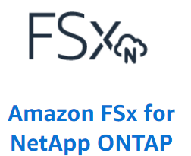
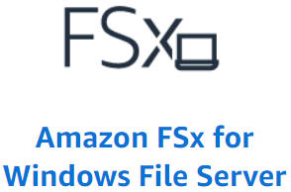
6.FSx (File System x)
Применение
Используя Amazon FSx, вы можете использовать богатые наборы функций и высокую производительность широко используемых файловых систем с открытым исходным кодом и коммерческих лицензий, избегая при этом трудоемких административных задач, таких как подготовка оборудования, настройка программного обеспечения, установка исправлений и резервное копирование.
Безопасность
Ваши данные автоматически шифруются при хранении с помощью AWS KMS и при передаче с помощью сеансовых ключей SMB Kerberos. Он разработан в соответствии с самыми высокими стандартами безопасности и соответствует требованиям ISO, PCI-DSS и SOC, а также соответствует требованиям HIPAA.
9

Slide 10
Спасибо за внимание!

